Slide 1
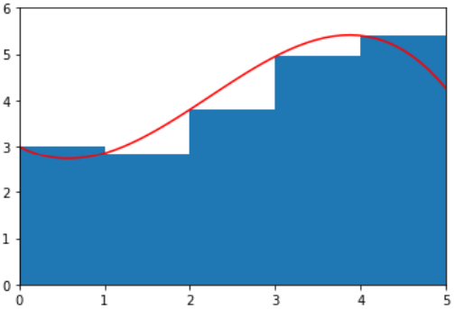
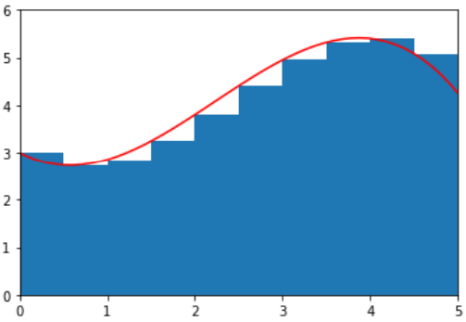
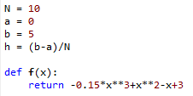

Opplegg 14 – Numerisk integrasjon med rektangelmetoden
Av: Ellen E. & Geir Magne Flø
Numerisk integrasjon
Når vi utfører numerisk integrasjon, trenger vi ikke finne en anti-derivert slik vi gjør når vi beregner integraler for hånd. Det vi trenger er en algoritme som beregner arealet under grafen ved hjelp av kjente figurer som rektangler og trapeser.
Rektangelmetoden
Ved bruk av rektangelmetoden finner vi arealet under en graf ved å dekke dette området med rektangler. I figurene til høyre har vi gjort dette med henholdsvis 5 og 10 rektangler, og rektanglene er plassert slik at øvre venstre hjørne ligger på grafen.
Nedenfor ser du begynnelsen av koden. De manglende linjene er plassert i tilfeldig rekkefølge nedenfor. Klarer du å sette disse i riktig rekkefølge?
Figur 1: N = 5
Figur 2: N = 10
Puslespill-programmering for «rektangelmetode»-funksjonen
Diskusjonsoppgaver
Vil rektangelmetoden gi for stort eller for lite svar i figur 2?
Hvordan må grafen se ut for at metoden skal gi for stort svar? Og for lite?
Rektangelmetoden kan like gjerne utformes slik at øvre høyre hjørne på grafen treffer grafen i stedet for venstre. Hvordan må koden endres for at det skal skje?
Hva hvis du legger midtpunktet mellom hjørnene på grafen? Er det en fordel eller ulempe med tanke på feilkilden til denne metoden? Hvorfor?

Slide 2
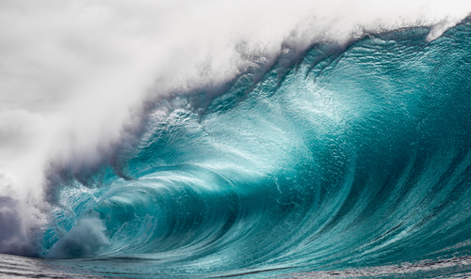
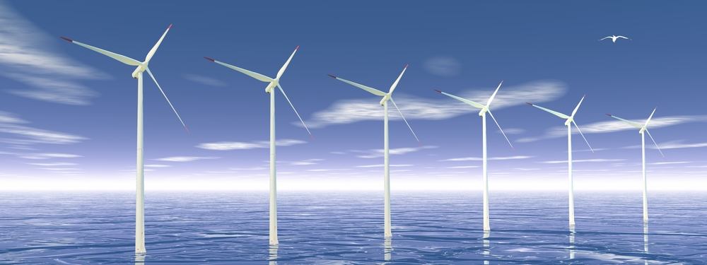

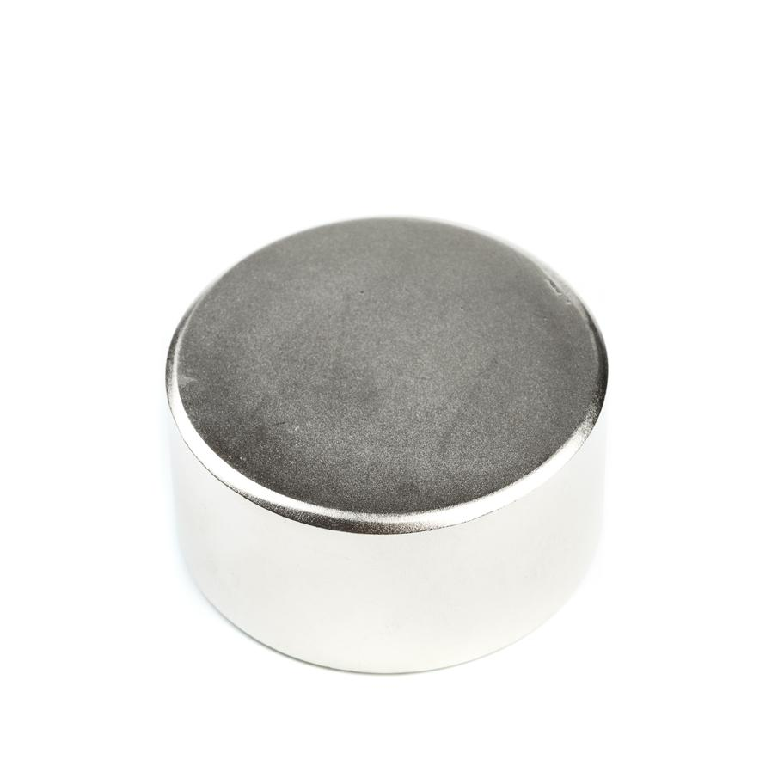
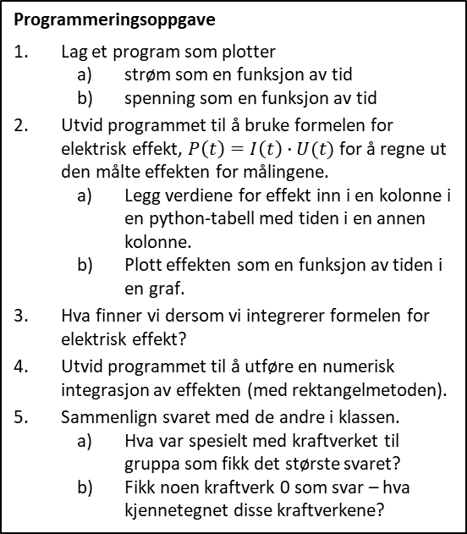
Lag et kraftverk med induksjon
- mål tid, strøm og spenning
Oppgave
Lag et kraftverk basert på elektrisk induksjon (som omdanner bevegelsesenergi til elektrisk energi). Mål tid, strøm og spenning mens kraftverket er i drift i 5 minutter. Dette datasettet med tid, strøm og spenning skal dere bruke for å beregne kraftverkets energiproduksjon ved programmering.
Fase 1: Hvordan fungerer induksjon? Søk gjerne etter eksempler.
Fase 2: Det er viktig at dere er åpne for alle slags ideer og ikke er for kritiske, da kan nyttige forslag bli avfeid for tidlig.
Tenk selv først og tegn gjerne skisser fra forskjellige vinkler.
Forklar ideen din for de andre på gruppa. Bruk gjerne skissene i forklaringen.
Hele gruppa diskuterer de ulike ideene, og lager en felles plan for bygging.
Fase 3: Gjennomfør planen deres for å lage kraftverket.
Fase 4: Test hvor godt kraftverket virker – får dere brukbare målinger?
Fase 5: Sammenlign resultatene med andre i klassen. Er det noen løsninger dere ønsker i deres kraftverk?
Fase 6: Gå tilbake til de andre fasene for å gjøre eventuelle forbedringer.
Fase 7: Gjennomfør de siste målingene og dokumenter prosessen på en valgfri måte.
Programmeringsoppgave
Lag et program som plotter
  strøm som en funksjon av tid
  spenning som en funksjon av tid
Utvid programmet til å bruke formelen for elektrisk effekt, $P\left(t\right)=I\left(t\right)∙U(t)$ for å regne ut den målte effekten for målingene.
  Legg verdiene for effekt inn i en kolonne i en python-tabell med tiden i en annen kolonne.
  Plott effekten som en funksjon av tiden i en graf.
Hva finner vi dersom vi integrerer formelen for elektrisk effekt?
Utvid programmet til å utføre en numerisk integrasjon av effekten (med rektangelmetoden).
Sammenlign svaret med de andre i klassen.
  Hva var spesielt med kraftverket til gruppa som fikk det største svaret?
  Fikk noen kraftverk 0 som svar – hva kjennetegnet disse kraftverkene?
Diskusjonsoppgaver
Hvorfor er induksjon relevant for bærekraftig utvikling?
Hva kreves for alle induksjonsbaserte kraftverk, som ikke er nødvendig for varmebaserte kraftverk?
Hvordan er tilgangen i verden på neodym, og hva har det med induksjon å gjøre?
Induksjon blir også brukt i blant annet komfyrer og elbiler. Hva mener du om denne bruken av induksjon? Bra/dårlig/nøytral?

